Slide 1

弱监督的社交网络立场识别
中国科学院大学人机交互课程中期汇报
指导老师：杨翊
成员：冉东川 韩玉虎 施哲宇 李航程

Slide 2
01
预期目标
目录
02
课题进展
CONTENTS
03
后期规划

Slide 3

PART 1
1. 预期目标
PART 1

Slide 4
预期目标
课程设计预期目标：
获取到所读论文里的数据集。
复现4篇左右关于弱监督方法实现立场识别的论文。
将复现的模型分解，总结其中的改进方法和创新点。
将分解出来的方法与Zero-shot相结合，进行改进。

Slide 5
PART 2
2. 课题进度
PART 2

Slide 6
课题进展
数据集：
VAST: Varied Stance Topics Data^{[1]}
weibo-stance-small-中文微博^{[2]}
stance-detection-in-covid-19-tweets^{[3]}
SemEval-2016 Stance Dataset^{[4]}
Reddit Stance for Ethereum-kaggle 刘志远^{[5]}
Notes:
这里是四个人共同负责，每个人负责找到自己越读的论文的数据集

Slide 7
课程进展
复现的模型：
传统的机器学习模型
AdaBoost
GradientBoost
LR
…
Zero-shot learning
Topic-Grouped Attention (TGA) Net

Slide 8
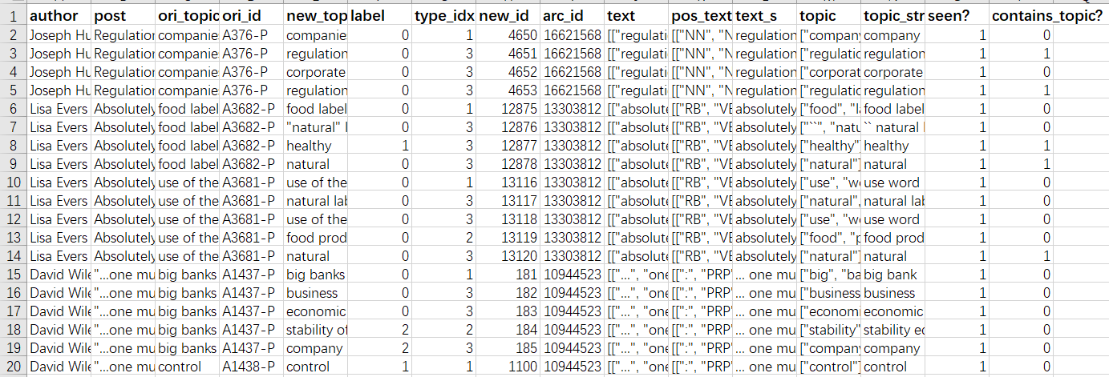
课程进展
实验数据集：
VAST数据集
13477个数据,包含有24273个topic,2287个topic种类

Slide 9
课程进展
传统机器学习模型：
选取包含topic_id为100的2563个样例,占比19.02%, 其余作为测试集

Slide 10

课程进展
传统机器学习模型：
算法名 | f1_score_0(con) | f1_score_1(pro) | f1_score_2(neutral)
AdaBoost | 0.48 | 0.45 | 0.13
GradientBoost | 0.51 | 0.47 | 0.16
LR | 0.47 | 0.45 | 0.09
NaiveBayes | 0.03 | 0.01 | 0.31
RF | 0.50 | 0.47 | 0.15
SVM | 0.58 | 0.40 | 0.11
XGBoost | 0.51 | 0.48 | 0.16

Slide 11
课程进展
传统机器学习模型：
10922个数据,选取包含id为2082的486个样例，占比3.61%，其余作为测试集

Slide 12
课程进展
传统机器学习模型：
算法名 | f1_score_0(con) | f1_score_1(pro) | f1_score_2(neutral)
AdaBoost | 0.36 | 0.45 | 0.21
GradientBoost | 0.38 | 0.39 | 0.24
LR | 0.38 | 0.41 | 0.22
NaiveBayes | 0.02 | 0.53 | 0.19
RF | 0.40 | 0.45 | 0.19
SVM | 0.09 | 0.56 | 0.06
XGBoost | 0.40 | 0.43 | 0.21

Slide 13
课程进展
传统机器学习模型：
选取包含topic_id为100的2563个样例,占比19.02%, 其余作为测试集

Slide 14
课程进展
传统机器学习模型：
算法名 | f1_score_0(con) | f1_score_1(pro)
AdaBoost | 0.58 | 0.55
GradientBoost | 0.63 | 0.59
LR | 0.54 | 0.52
NaiveBayes | 0.67 | 0.08
RF | 0.64 | 0.59
SVM | 0.70 | 0.44
XGBoost | 0.63 | 0.58

Slide 15
课程进展
传统机器学习模型：
10922个数据,选取包含id为2082的394个样例，占比3.61%，其余作为测试集

Slide 16
课程进展
传统机器学习模型：
算法名 | f1_score_0(con) | f1_score_1(pro)
AdaBoost | 0.50 | 0.55
GradientBoost | 0.50 | 0.54
LR | 0.50 | 0.54
NaiveBayes | 0.09 | 0.65
RF | 0.49 | 0.56
SVM | 0.10 | 0.66
XGBoost | 0.51 | 0.56

Slide 17
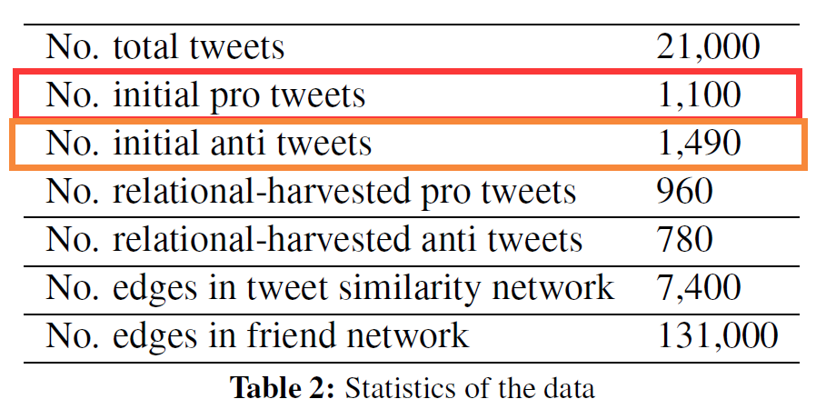
课程进展
传统机器学习模型数据集：

Slide 18
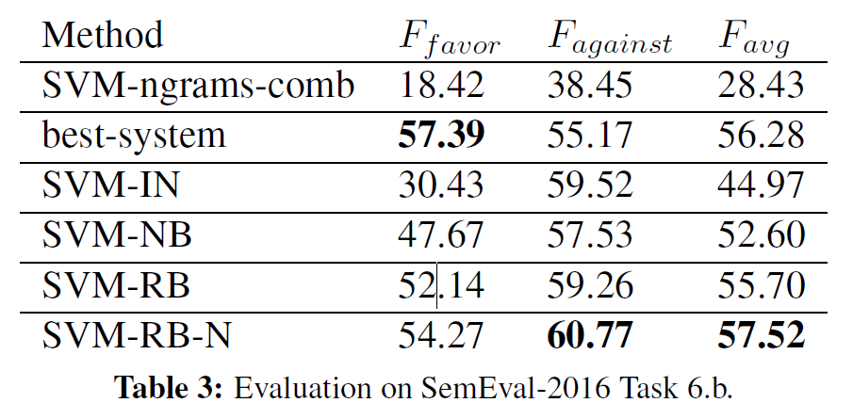
课程进展
传统机器学习模型论文结果：

Slide 19
课程进展
Zero-shot Learning数据集控制
通过VAST数据集中的seen字段，来判断数据用于不同的训练
当seen为0时，数据用于zero-shot
当seen为1是，数据用于few-shot
 | F1 ALL |  |  | F1 Zero-Shot |  |  | F1 Few-Shot
 | Pro | Con | All | Pro | Con | All | Pro | Con | All
TGA Net | .572 | .590 | .664 | .554 | .585 | .666 | .589 | .594 | .662

Slide 20
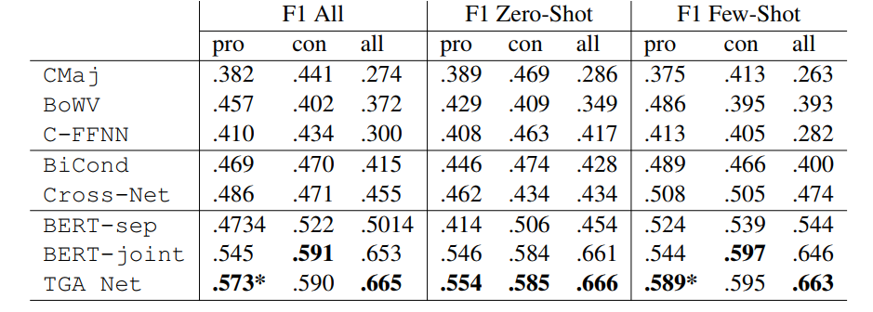
课程进展
Zero-shot Learning论文结果：

Slide 21
PART 3
3. 后期规划
PART 3

Slide 22
后期规划
继续完善传统机器学习的方法，提高准确度
学习知识图谱的相关知识
复现21年的最新Zero-shot Learning的论文
尝试将知识图谱引入TGA Net

Slide 23
Reference
[1]Allaway E , Mckeown K . Zero-Shot Stance Detection: A Dataset and Model using Generalized Topic Representations[J]. 2020.
[2]Zhi-Hua Zhou.A brief introduction to weakly supervised learning[J].National Science Review,2018,5(01):44-53.
[3]Javid Ebrahimi,Dejing Dou,Daniel Lowd.Weakly Supervised Tweet Stance Classification by Relational Bootstrapping,2016.
[4]Rui Dong，Yizhou Sun，Lu Wang，Yupeng Gu，Yuan Zhong.Weakly-Guided User Stance Prediction via Joint Modeling of Content and Social Interaction,2017.
[5]Glandt K, Khanal S, Li Y, et al. Stance Detection in COVID-19 Tweets[C]2021: 1596-1611.

Slide 24
感谢聆听
Notes:
以上就是我们开题报告的全部内容，谢谢

